Slide 1
Unidad 3 Tema 2
Ordenación por Selección e Inserción

Slide 2
Objetivos
Conocer el algoritmo de ordenación por inserción.
Conocer el algoritmo de ordenación por selección.
Distinguir entre los algoritmos de ordenación basados en el intercambio y en la inserción.

Slide 3
Contenido
1. Ordenación por selección
2. Ordenación por inserción
3. Ordenación Shell

Slide 4
Ordenación por Selección
En un array de enteros, consiste en determinar cuál es el menor de todos y ubicarlo en la primera posición, luego determinar cuál es el segundo menor y ubicarlo en la segunda posición hasta terminar con todo los numero.
La cantidad de comparaciones está dada por la fórmula: c(n) = (n² – n)/2; es decir para un arreglo de 10 elementos el número de comparaciones es de:
(10² – 10)/2 = 45;

Slide 5
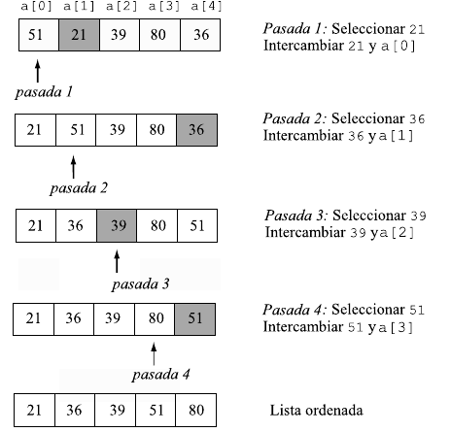
Ordenación por Selección - Ejemplo 1

Slide 6
Ordenación por Selección - Ejemplo 2
https://www.youtube.com/watch?v=l0YwcUJB3vo

Slide 7
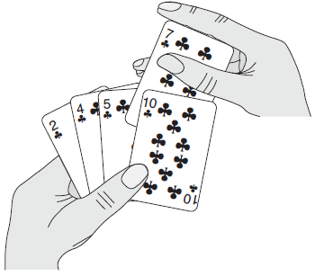
Ordenación por Inserción
Es similar al proceso típico de ordenar cartas de una baraja, consistente en insertar el elemento en su posición correcta dentro de una lista que ya está ordenada.

Slide 8
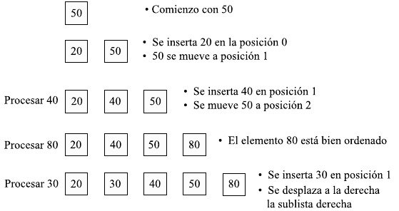
Ordenación por Inserción - Ejemplo 1

Slide 9
Ordenación por Inserción - Ejemplo 2
https://www.youtube.com/watch?v=5kVQ8kf52K4

Slide 10
Tarea
Realizar una clase Ordenacion.java que tenga muestre un menú con las siguientes opciones:
Generar un array de tamaño n con números aleatorios
Ordenar el arreglo generado con el algoritmo de intercambio
Ordenar el arreglo por el algoritmo de selección (pág. 166)
Ordenar el arreglo por el algoritmo de inserción (pág. 168)
Copiar el código de la clase y en el comentario explique cuál es la diferencia entre los algoritmos de intercambio y de selección con el de inserción.

Slide 11
Bibliografía
AGUILAR, Luis Joyanes; ZAHONERO MARTÍNEZ, Ignacio. (2008). Estructuras de Datos en Java. España: McGraw-Hill. Pág. 166-169

